Slide 1
Calendario de Obligaciones 2017
Jurídica
Financiera
Técnica
INICIO
Por Una Internet Sana
Descargue Matriz de Obligaciones 2017
INDUSTRIA TIC NO MÓVIL

Slide 2
Jurídica
Financiera
Técnica
INICIO
Permanentes

Slide 3
Jurídica
Financiera
Técnica
INICIO
TODOS LOS SERVICIOS
Inscripción, modificación y actualización y del registro RTIC.
Constitución de pólizas y/o garantías.
TELEFONIA FIJA
Oferta Básica de Interconexión.
Cargos de acceso
Prevenir y contrarrestar el material de abuso sexual en niñas, niños y adolescentes
VALOR AGREGADO – (ISP)
Inclusión en los contratos cláusulas donde se especifiquen las prohibiciones y deberes de que trata la ley 679 de 2001.

Slide 4
Jurídica
Financiera
Técnica
INICIO

Slide 5
Calendario de Obligaciones 2017
Jurídica
Financiera
Técnica
INICIO
ENERO
MARZO
ABRIL
JUNIO
JULIO
Por Una Internet Sana
OCTUBRE

Slide 6
Calendario de Obligaciones 2017
X
Jurídica
Financiera
Técnica
INICIO
30
31
Por Una Internet Sana

Slide 7
Calendario de Obligaciones 2017
Jurídica
Financiera
Técnica
INICIO
30
Por Una Internet Sana
X
Contribución a la CRC

Slide 8
Calendario de Obligaciones 2017
Jurídica
Financiera
Técnica
INICIO
31
Por Una Internet Sana
X
Contraprestación por servicio

Slide 9
Calendario de Obligaciones 2017
Jurídica
Financiera
Técnica
INICIO
30
X
Por Una Internet Sana
Contraprestación por el uso del espectro radioeléctrico
Contraprestación por el uso del espectro radioeléctrico - Satelital.

Slide 10
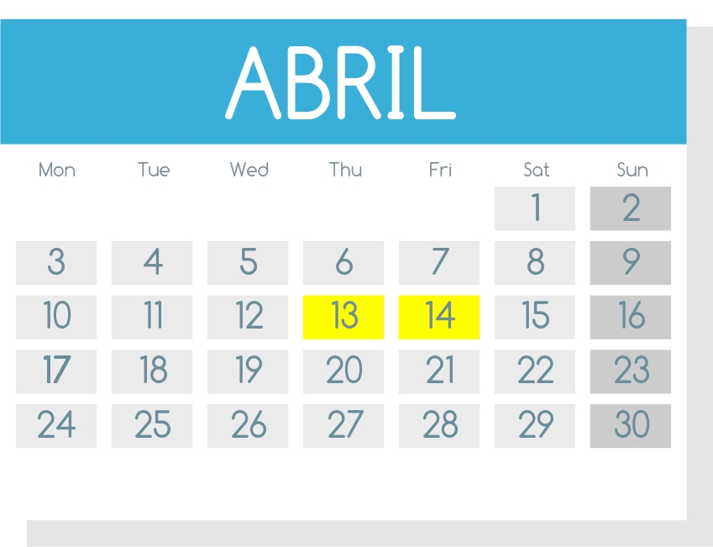
Calendario de Obligaciones 2017
Jurídica
Financiera
Técnica
INICIO
30
X
Por Una Internet Sana
Contraprestación por servicio

Slide 11
Calendario de Obligaciones 2017
Jurídica
Financiera
Técnica
INICIO
30
X
Por Una Internet Sana
Contribución a la CRC

Slide 12
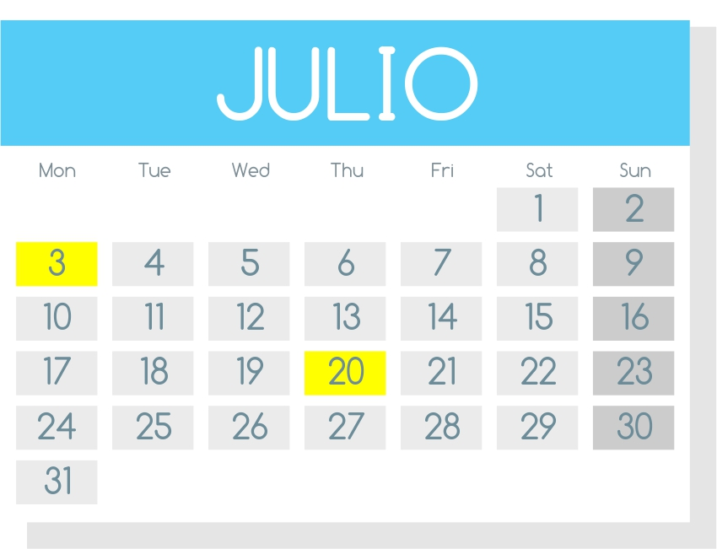
Calendario de Obligaciones 2017
Jurídica
Financiera
Técnica
INICIO
31
X
Por Una Internet Sana
Contraprestación por servicio

Slide 13
Calendario de Obligaciones 2017
Jurídica
Financiera
Técnica
INICIO
31
X
Por Una Internet Sana
Contraprestación por servicio

Slide 14
Jurídica
Financiera
Técnica
INICIO
Portador
Valor Agregado
Telefonía Fija

Slide 15
Jurídica
Financiera
Técnica
INICIO
ENERO
ENERO
MARZO
ABRIL
Portador
Valor Agregado
MAYO
JULIO
AGOSTO
Telefonía Fija
Eventuales
OCTUBRE
NOVIEMBRE

Slide 16
X
Jurídica
Financiera
Técnica
INICIO
2
3
4
5
6
7
Portador
10
11
12
13
14
15
16
17
18
19
Valor Agregado
Telefonía Fija
31

Slide 17
Jurídica
Financiera
Técnica
INICIO
2
3
4
5
6
7
Portador
10
11
12
13
14
16
17
18
19
Valor Agregado
Telefonía Fija
X
Información Actualizada de la Red

Slide 18
Jurídica
Financiera
Técnica
INICIO
Portador
15
Valor Agregado
Telefonía Fija
X
Formato 3.2

Slide 19
Jurídica
Financiera
Técnica
INICIO
Portador
Valor Agregado
Telefonía Fija
31
X
Formatos 3.3, 9

Slide 20
Jurídica
Financiera
Técnica
INICIO
2
Portador
Valor Agregado
Telefonía Fija
X
Formato 1.1.

Slide 21
Jurídica
Financiera
Técnica
INICIO
Portador
15
Valor Agregado
Telefonía Fija
X
Formato 3.2.

Slide 22
Jurídica
Financiera
Técnica
INICIO
Portador
Valor Agregado
30
Telefonía Fija
X
Formato 1.1.

Slide 23
X
Jurídica
Financiera
Técnica
INICIO
Portador
15
Valor Agregado
Telefonía Fija
31

Slide 24
Jurídica
Financiera
Técnica
INICIO
Portador
15
Valor Agregado
Telefonía Fija
X
Formato 3.2.

Slide 25
Jurídica
Financiera
Técnica
INICIO
Portador
Valor Agregado
Telefonía Fija
31
X
Formato 9.

Slide 26
Jurídica
Financiera
Técnica
INICIO
Portador
Valor Agregado
30
Telefonía Fija
X
Formato 1.1.

Slide 27
Jurídica
Financiera
Técnica
INICIO
Portador
15
Valor Agregado
Telefonía Fija
X
Formato 3.2.

Slide 28
Jurídica
Financiera
Técnica
INICIO
Portador
Valor Agregado
30
Telefonía Fija
X
Formato 1.1.

Slide 29
Jurídica
Financiera
Técnica
INICIO
Portador
Eventuales
Valor Agregado
Telefonía Fija
X
Formato 3.2, Literal C
Formato 3.5

Slide 30
Jurídica
Financiera
Técnica
INICIO
ENERO
ENERO
FEBRERO
MARZO
Portador
Valor Agregado
MAYO
JULIO
AGOSTO
Telefonía Fija
Permanentes
SEPTIEMBRE
NOVIEMBRE

Slide 31
X
Jurídica
Financiera
Técnica
INICIO
2
3
4
5
6
7
Portador
10
11
12
13
14
15
16
17
18
19
Valor Agregado
Telefonía Fija
31

Slide 32
Jurídica
Financiera
Técnica
INICIO
2
3
4
5
6
7
Portador
10
11
12
13
14
16
17
18
19
Valor Agregado
Telefonía Fija
X
Información Actualizada de la Red

Slide 33
Jurídica
Financiera
Técnica
INICIO
Portador
15
Valor Agregado
Telefonía Fija
X
Formato 2.7.

Slide 34
Jurídica
Financiera
Técnica
INICIO
Portador
Valor Agregado
Telefonía Fija
31
X
Formato 3.1.

Slide 35
Jurídica
Financiera
Técnica
INICIO
Portador
15
Valor Agregado
Telefonía Fija
X
Formatos 1.2, 1.5.

Slide 36
X
Jurídica
Financiera
Técnica
INICIO
2
Portador
15
Valor Agregado
Telefonía Fija

Slide 37
Jurídica
Financiera
Técnica
INICIO
2
Portador
Valor Agregado
Telefonía Fija
X
Formato 1.1.

Slide 38
Jurídica
Financiera
Técnica
INICIO
Portador
15
Valor Agregado
Telefonía Fija
X
Formato 2.7.

Slide 39
X
Jurídica
Financiera
Técnica
INICIO
Portador
15
Valor Agregado
30
Telefonía Fija

Slide 40
Jurídica
Financiera
Técnica
INICIO
Portador
15
Valor Agregado
Telefonía Fija
X
Formatos 1.2, 1.5.

Slide 41
Jurídica
Financiera
Técnica
INICIO
Portador
Valor Agregado
30
Telefonía Fija
X
Formato 1.1.

Slide 42
Jurídica
Financiera
Técnica
INICIO
Portador
15
Valor Agregado
Telefonía Fija
X
Formato 2.7.

Slide 43
X
Jurídica
Financiera
Técnica
INICIO
Portador
15
Valor Agregado
30
Telefonía Fija

Slide 44
Jurídica
Financiera
Técnica
INICIO
Portador
15
Valor Agregado
Telefonía Fija
X
Formatos 1.2, 1.5.

Slide 45
Jurídica
Financiera
Técnica
INICIO
Portador
Valor Agregado
30
Telefonía Fija
X
Formato 1.1.

Slide 46
Jurídica
Financiera
Técnica
INICIO
Portador
15
Valor Agregado
Telefonía Fija
X
Formato 2.7.

Slide 47
X
Jurídica
Financiera
Técnica
INICIO
Portador
15
Valor Agregado
30
Telefonía Fija

Slide 48
Jurídica
Financiera
Técnica
INICIO
Portador
15
Valor Agregado
Telefonía Fija
X
Formatos 1.2, 1.5.

Slide 49
Jurídica
Financiera
Técnica
INICIO
Portador
Valor Agregado
30
Telefonía Fija
X
Formato 1.1.

Slide 50
Jurídica
Financiera
Técnica
INICIO
Portador
Permanentes
Valor Agregado
Telefonía Fija
X
Medir y Publicar indicadores de calidad

Slide 51
Jurídica
Financiera
Técnica
INICIO
ENERO
ENERO
FEBRERO
MARZO
ABRIL
Portador
Valor Agregado
MAYO
JULIO
AGOSTO
Telefonía Fija
Permanentes
OCTUBRE
NOVIEMBRE
Eventuales

Slide 52
X
Jurídica
Financiera
Técnica
INICIO
2
3
4
5
6
7
Portador
10
11
12
13
14
15
16
17
18
19
Valor Agregado
31
Telefonía Fija

Slide 53
Jurídica
Financiera
Técnica
INICIO
2
3
4
5
6
7
Portador
10
11
12
13
14
16
17
18
19
Valor Agregado
Telefonía Fija
X
Información Actualizada de la Red

Slide 54
Jurídica
Financiera
Técnica
INICIO
Portador
15
Valor Agregado
Telefonía Fija
X
Formato 2.9.

Slide 55
Jurídica
Financiera
Técnica
INICIO
Portador
Valor Agregado
31
Telefonía Fija
X
Formato 5.1.

Slide 56
Jurídica
Financiera
Técnica
INICIO
Portador
15
Valor Agregado
Telefonía Fija
X
Formatos 1.2, 1.3, 1.4, 1.10.

Slide 57
Jurídica
Financiera
Técnica
INICIO
2
Portador
Valor Agregado
Telefonía Fija
X
Formato 1.1.

Slide 58
Jurídica
Financiera
Técnica
INICIO
Portador
15
Valor Agregado
Telefonía Fija
X
Formato 2.9.

Slide 59
X
Jurídica
Financiera
Técnica
INICIO
Portador
15
Valor Agregado
30
Telefonía Fija

Slide 60
Jurídica
Financiera
Técnica
INICIO
Portador
15
Valor Agregado
Telefonía Fija
X
Formatos 1.2, 1.3, 1.4, 1.10.

Slide 61
Jurídica
Financiera
Técnica
INICIO
Portador
Valor Agregado
30
Telefonía Fija
X
Formato 1.1.

Slide 62
Jurídica
Financiera
Técnica
INICIO
Portador
15
Valor Agregado
Telefonía Fija

Slide 63
Jurídica
Financiera
Técnica
INICIO
Portador
15
Valor Agregado
Telefonía Fija
X
Formatos 2.5, 2.6, 2.9.

Slide 64
X
Jurídica
Financiera
Técnica
INICIO
Portador
15
Valor Agregado
30
Telefonía Fija

Slide 65
Jurídica
Financiera
Técnica
INICIO
15
Portador
Valor Agregado
Telefonía Fija
X
Formatos 1.2, 1.3, 1.4,1.10.

Slide 66
Jurídica
Financiera
Técnica
INICIO
Portador
Valor Agregado
30
Telefonía Fija
X
Formato 1.1.

Slide 67
Jurídica
Financiera
Técnica
INICIO
Portador
15
Valor Agregado
Telefonía Fija

Slide 68
Jurídica
Financiera
Técnica
INICIO
Portador
15
Valor Agregado
Telefonía Fija
X
Formato 2.9.

Slide 69
X
Jurídica
Financiera
Técnica
INICIO
Portador
15
Valor Agregado
30
Telefonía Fija

Slide 70
Jurídica
Financiera
Técnica
INICIO
Portador
15
Valor Agregado
Telefonía Fija
X
Formatos 1.2, 1.3, 1.4, 1.10.

Slide 71
Jurídica
Financiera
Técnica
INICIO
Portador
Valor Agregado
30
Telefonía Fija
X
Formato 1.1.

Slide 72
Jurídica
Financiera
Técnica
INICIO
Permanentes
Portador
Valor Agregado
Telefonía Fija
Medir y Publicar indicadores de calidad
Formatos 1.11
Tres primeros días hábiles de cada mes.
X

Slide 73
Jurídica
Financiera
Técnica
INICIO
Portador
Eventuales
Valor Agregado
Telefonía Fija
Formatos 3.4, 3.6.
Aplica según matriz de obligaciones.
X

